Slide 1
EVOLUCIÓN DE LA ACTIVIDAD DE LA UNIDAD DE TRASTORNOS RESPIRATORIOS DEL SUEÑO
C. Cabrero Rodríguez, A.M. Mendoza Barrios, P. Barragán Reyes, N. Calvente Vera, P. Gámez Baeza
Servicio de Neumología. Hospital Universitario Clínico San Cecilio. Granada. España.
INTRODUCCIÓN
Durante los años 2020 y 2021, en las distintas olas ocasionadas por la pandemia por COVID-19, los servicios de Neumología de nuestro país han sido uno de los más afectados con una tremenda sobrecarga en el trabajo y el continuo estrés emocional en todos los profesionales por enfrentarse a algo desconocido y tan devastador.
El objetivo de este estudio es observar la evolución de los estudios de sueño y las revisiones en la Unidad de Trastornos Respiratorios del Sueño (U. T. R. S.), especialmente tras el inicio de la pandemia.
METODOLOGÍA
Es un estudio trasversal en el que se incluyeron pacientes en estudio o seguimiento en la U. T. R. S. del Servicio de Neumología del Hospital Universitario Clínico San Cecilio de Granada. Se calculó el número de estudios realizados mediante autoCPAP en pacientes con síndrome de apnea-hipopnea del sueño (AOS) entre los años 2019 y 2021. Además, se recogió el número de revisiones hechas desde el año 2015 en nuestro centro.

Slide 2
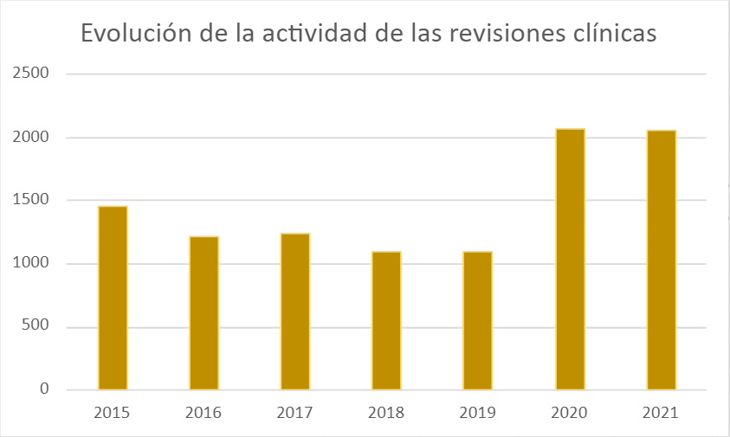
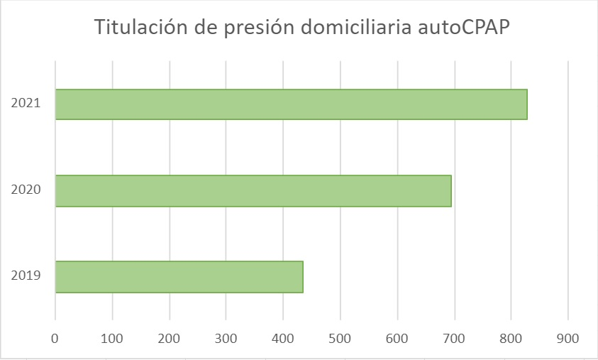
RESULTADOS
El número total de estudios se ha reducido aproximadamente un 34% con respecto a 2019. Se produjo un incremento de estudio mediante autoCPAP de un 37% respecto al día anterior, pasando de 434 en 2019 a 695 en 2020 y posteriormente 827 en 2021. Excluyendo el Hospital de Santa Ana de Motril y el HARE de Loja, hasta ahora se han prescrito un total de 7548 CPAP. En cuanto a las revisiones de pacientes, en 2016 se produjo un descenso (1220) pero a partir del año 2018 se aumentó el número total de consultas, incrementándose en 2020 hasta el 58%.
CONCLUSIÓN
Debido a los periodos en los que hubo que cerrar el laboratorio se produjo el descenso de estudio mediante autoCPAP en la Unidad del Sueño, sumado al miedo de los pacientes a acudir al hospital a realizarse cualquier tipo de estudio domiciliario u hospitalario. El aumento de estudios realizados en 2020 se ha visto favorecido por el aumento de estudios realizados de forma ambulatoria. El descenso de revisiones producido tras el primer trimestre de 2015 se relacionó con el proceso de fusión hospitalaria y el proceso de unificación de servicios, produciendo un incremento en la demora de absorción.

